Slide 1


МОБІЛЬНИЙ РЯТУВАЛЬНИЙ ЦЕНТР ШВИДКОГО РЕАГУВАННЯ
ДЕРЖАВНОЇ СЛУЖБИ УКРАЇНИ З НАДЗВИЧАЙНИХ СИТУАЦІЙ
ГРУПА ЛІКВІДАЦІЇ НАСЛІДКІВ НАДЗВИЧАЙНИХ СИТУАЦІЙ
АВАРІЙНО-РЯТУВАЛЬНОЇ ЧАСТИНИ З ЛІКВІДАЦІЇ НАСЛІДКІВ НАДЗВИЧАЙНИХ СИТУАЦІЙ
НАВЧАЛЬНА ГРУППА № 12

Slide 2

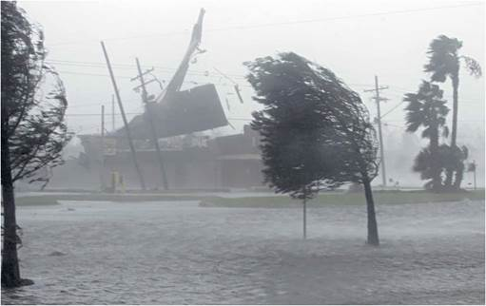
ТАКТИЧНА ПІДГОТОВКА
ТЕМА: Особливості проведення аварійно-рятувальних та інших невідкладних робіт під час ліквідації наслідків надзвичайних ситуацій (небезпечних подій), повязаних із ураганом, буревієм, землетрусом.

Slide 3
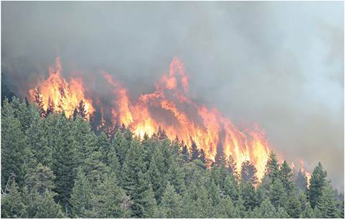
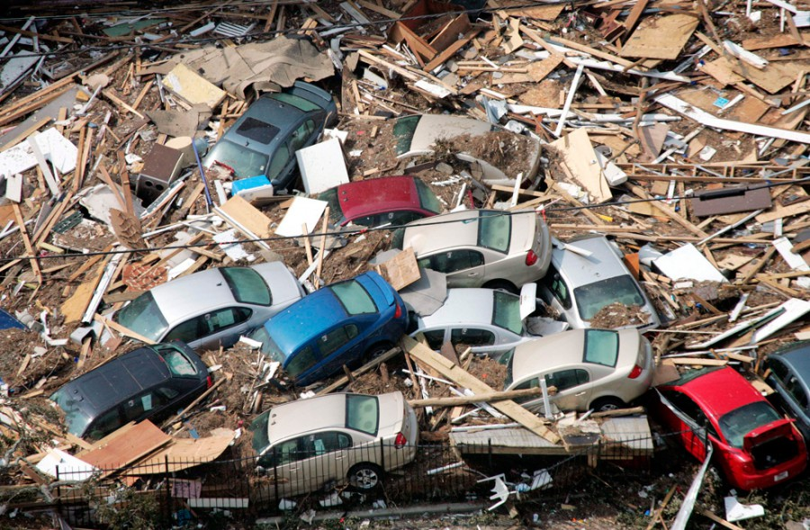
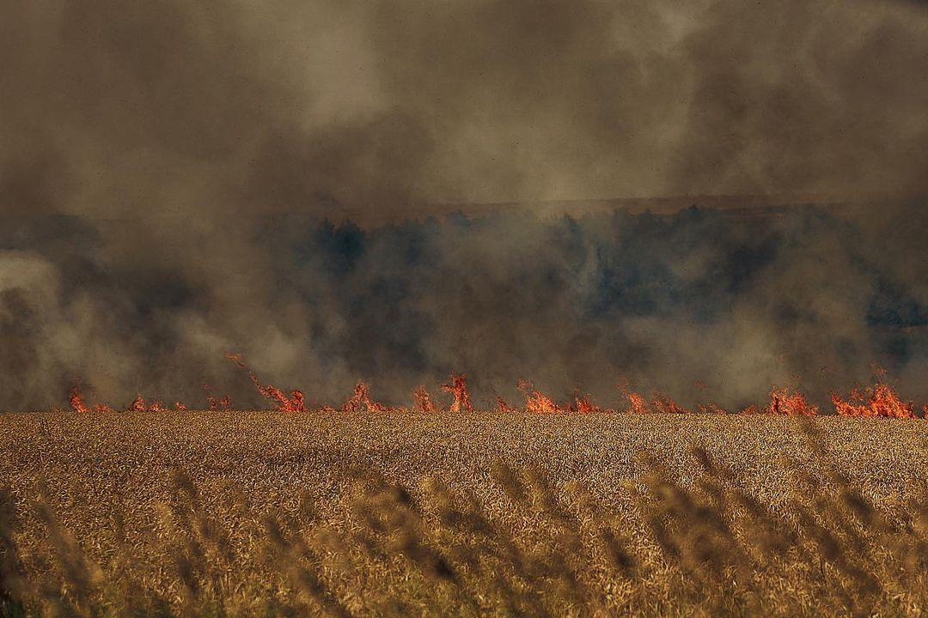
Наслідками НС (небезпечних подій), пов’язаних з ураганом, буревієм, є:
травмування (ураження) та загибель людей і тварин;
порушення функціонування (руйнування) систем життєзабезпечення населення;
пошкодження (руйнування) будівель і споруд;
пошкодження (руйнування) залізничних і автомобільних шляхів;
порушення транспортного сполучення до населених пунктів (територій);
знищення врожаю сільськогосподарських культур;
виникнення пожеж;
утворення буреломів.

Slide 4
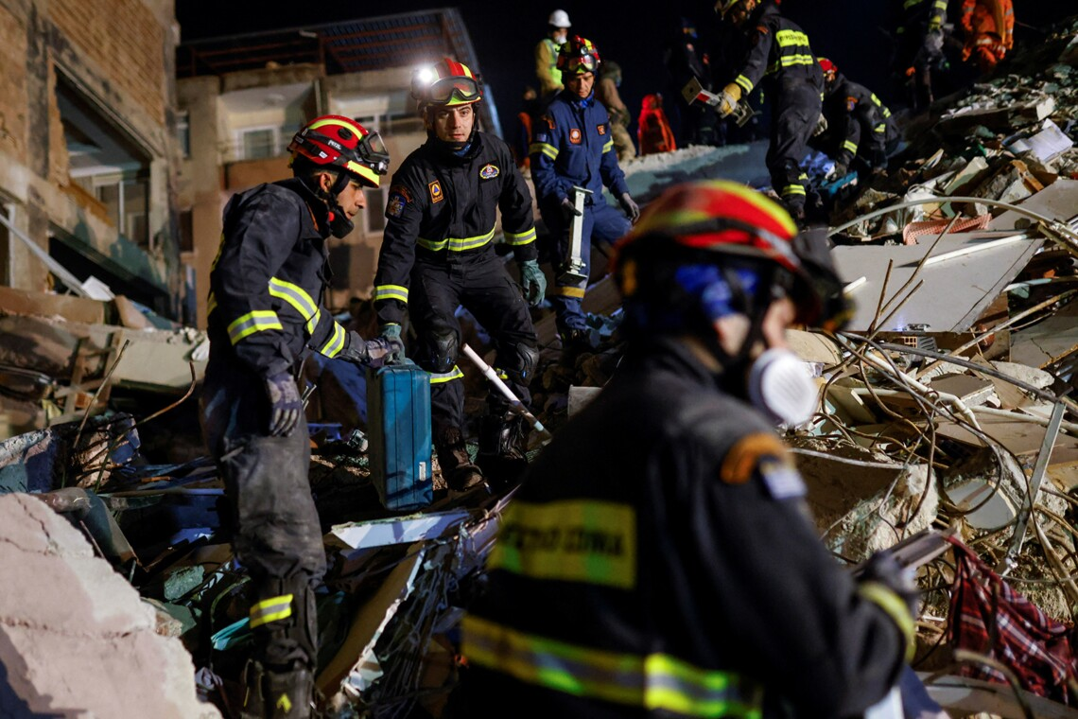
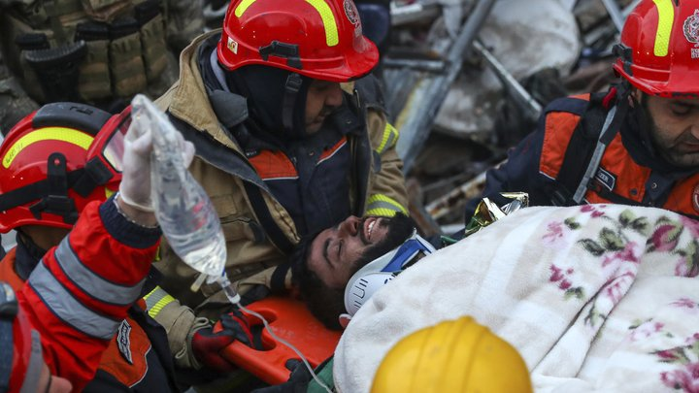
Особливість дій підрозділів ОРС ЦЗ під час ліквідації наслідків НС (небезпечних подій), пов’язаних з ураганом, буревієм полягає у необхідності:
пошуку постраждалих, рятування людей, надання домедичної допомоги, організації психологічної допомоги і життєзабезпечення населення;
дотримання вимог щодо безпечного ведення рятувальних робіт у зонах руйнувань, ужиття рятувальниками додаткових заходів безпеки праці, забезпечення своєчасного надання допомоги постраждалим рятувальникам;
утримання в постійній готовності резервних пошуково-рятувальних формувань до проведення АРІНР.

Slide 5
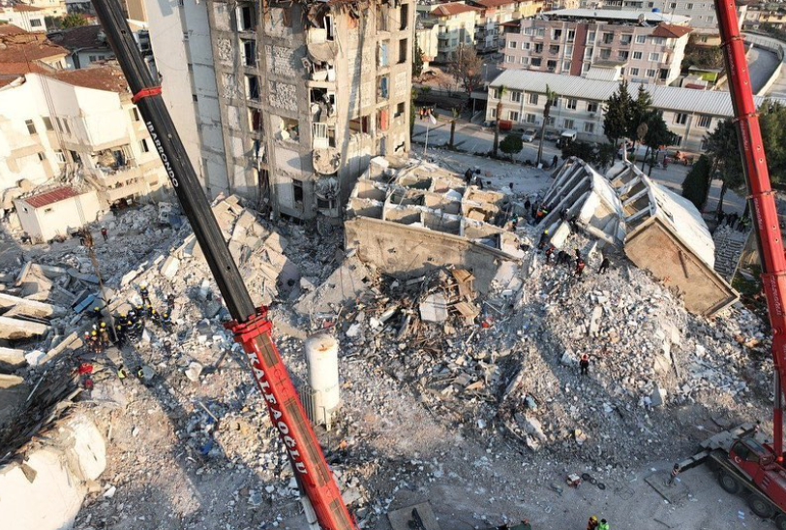
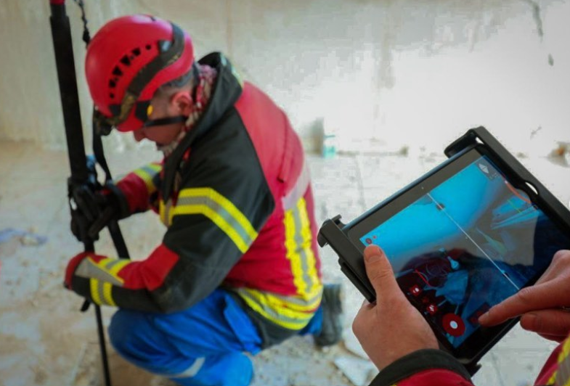
Під час проведення розвідки після завершення дії урагану, буревію встановлюються:
характер та межі зони руйнувань;
наявність, кількість, стан постраждалих;
наявність небезпечних факторів (загоряння, пожежі, підтоплення, пошкодження електромереж тощо) та ступінь їхньої загрози постраждалим і рятувальникам.

Slide 6
На основі даних розвідки проводиться оцінка обстановки, що включає такі питання:
можливість проведення АРІНР наявними силами та засобами;
необхідність залучення аварійних служб (комунальної, енергетики, медичної тощо).
На підставі результатів оцінки обстановки визначаються заходи щодо:
порядку та місця розшуку постраждалих;
виклику додаткових сил та засобів;
застосування інженерної техніки;
послідовності проведення відновлювальних робіт (відключення пошкоджених комунікацій, розбирання завалів, укріплення або руйнування нестійких конструкцій тощо).
Після цього зона НС розподіляється на ділянки та визначаються завдання підрозділам, залученим до проведення АРІНР.

Slide 7
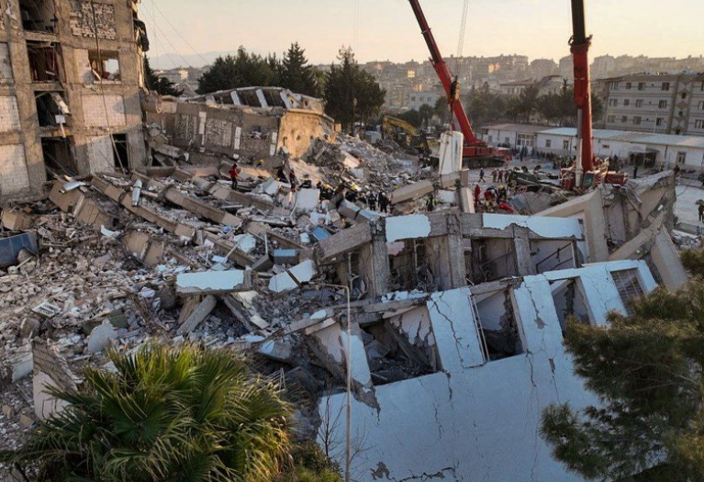
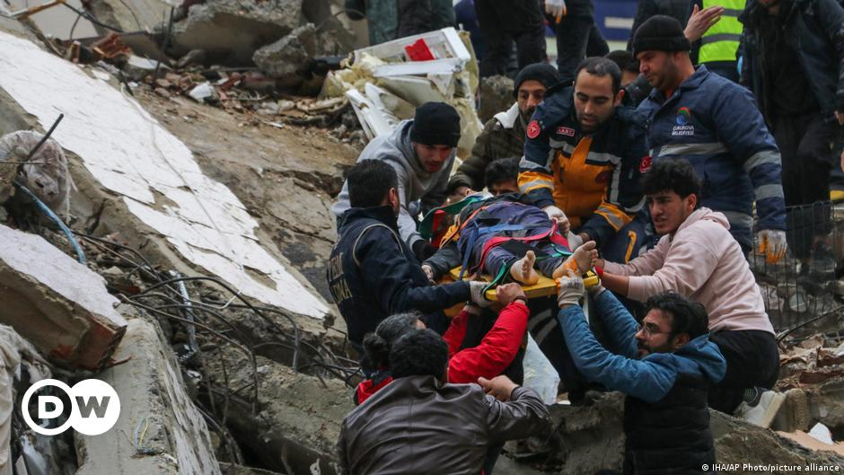
Наслідками НС (небезпечних подій), пов’язаних із землетрусом, є:
травмування (ураження) та загибель людей і тварин;
руйнування (пошкодження) будівель і споруд, під уламки яких потрапляють люди;
виникнення масових пожеж і виробничих аварій;
затоплення населених пунктів і цілих районів;
руйнування (пошкодження) систем життєзабезпечення населення, енерго-, газо-, водопостачання;
руйнування (пошкодження) залізничних і автомобільних шляхів;
порушення транспортного сполучення до населених пунктів (територій).

Slide 8
Особливість дій підрозділів ОРС ЦЗ під час ліквідації наслідків НС (небезпечних подій), пов’язаних із землетрусом полягає у необхідності:
проведення розвідки зони НС у цілодобовому режимі із залученням авіації, безпілотних літальних апаратів та інших технічних засобів;
пошуку постраждалих, рятування людей, надання домедичної допомоги, організації психологічної допомоги і життєзабезпечення населення;
дотримання вимог щодо безпечного ведення рятувальних робіт у зонах руйнувань, ужиття рятувальниками додаткових заходів безпеки праці, забезпечення своєчасного надання допомоги постраждалим рятувальникам;
утримання в постійній готовності резервних пошуково-рятувальних формувань до проведення АРІНР.

Slide 9
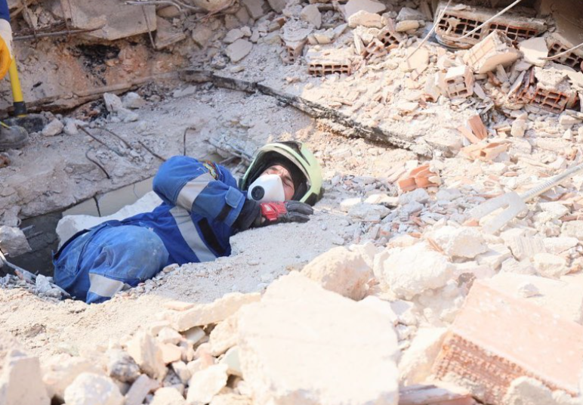
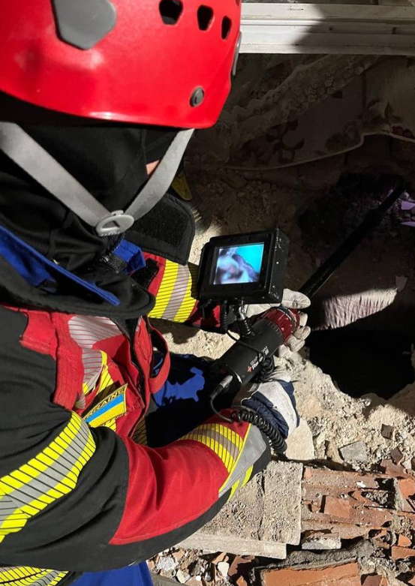
Під час проведення АРІНР перевіряються місця найбільш імовірного перебування постраждалих (приміщення з масовим перебуванням людей), частини споруд, що зазнали найменших ушкоджень, та впроваджуються заходи щодо надання допомоги постраждалим.
Під час проведення АРІНР застосовуються такі методи ведення пошуку:
візуальне обстеження постраждалої території обльотом зони руйнування на вертольотах або з використанням безпілотних літальних апаратів, опитування очевидців та врятованих постраждалих;
просте прослуховування - рятувальники проходять завали шеренгами з інтервалом 3-4 метри. Проводиться простукування водопровідних труб для виявлення постраждалих під завалами;
прослуховування із застосуванням методу тріангуляції - три рятувальники стають у вершинах умовного рівнобедреного трикутника обличчям один до одного і ведуть прослуховування, цей метод дозволяє точніше визначити місцезнаходження джерела звуку;
метод візуального зондування - рятувальники оглядають вільний простір під завалами, використовуючи вузькі щілини, пробиті отвори невеликого діаметра;
пошук з використанням пошукових собак (під час ведення пошуку таким методом не допускається відволікати собак сторонніми звуками, заходити у визначену зону пошуку та проводити будь-які інші роботи);
тепловий метод полягає у визначенні місцезнаходження постраждалого за допомогою тепловізора;
акустичний метод полягає у прослуховуванні завалів із застосуванням спеціальних приладів-геофонів.

Slide 10
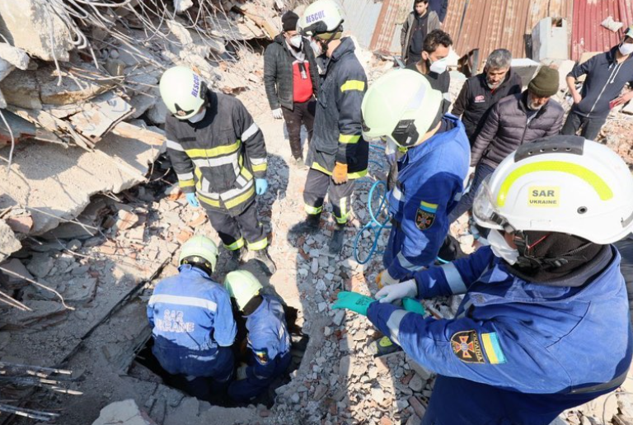
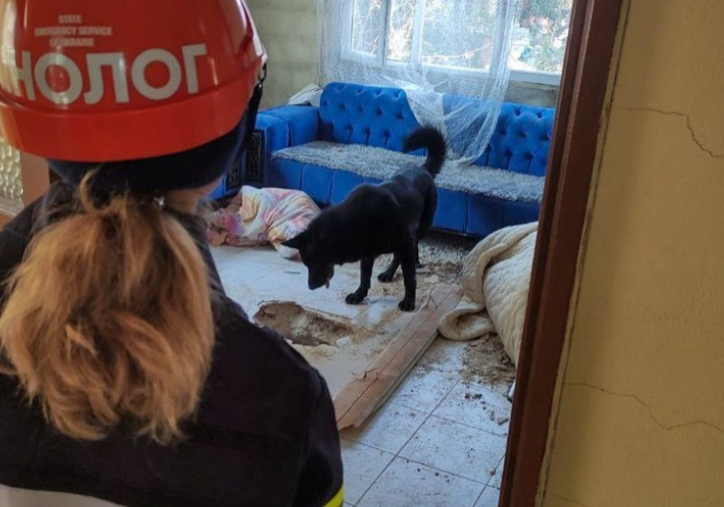
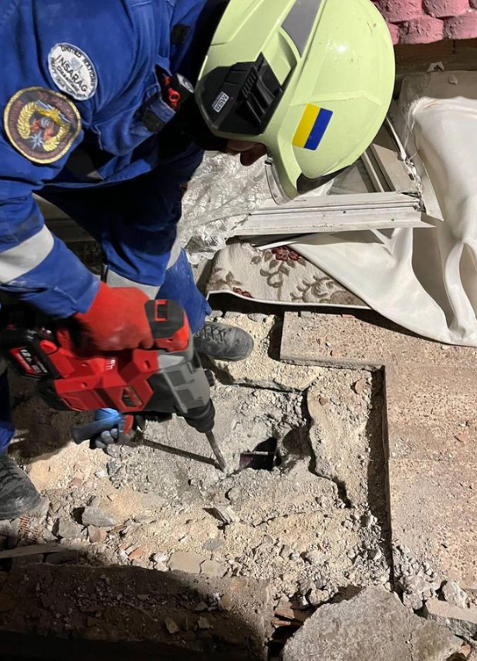
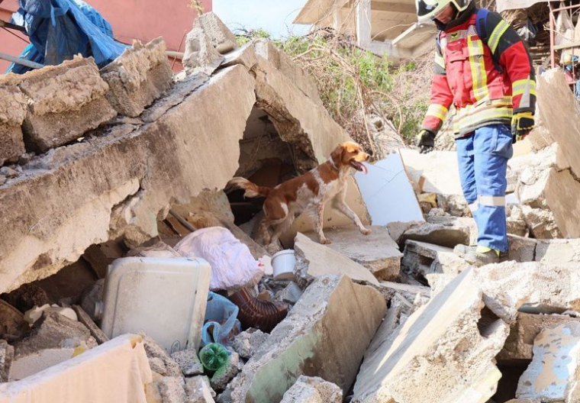
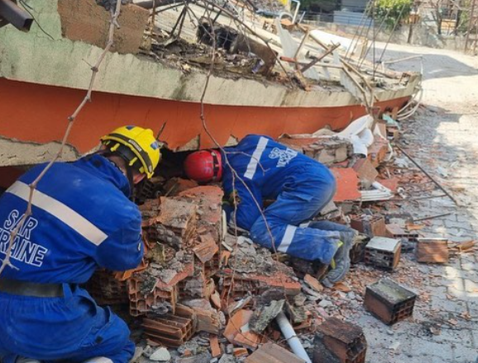
Обстеження пошкоджених (зруйнованих) будинків слід розпочинати з огляду їхніх зовнішніх сторін у межах проектної забудови або по периметру. Огляд внутрішніх приміщень проводять пошуково-рятувальні розрахунки, які, послідовно переміщуючись окремими секціями, обходять усі приміщення, що збереглися.
Шлях доступу до постраждалого має відповідати таким критеріям: найпряміший,
найшвидший, найбезпечніший для потерпілого та рятувальника.

